Slide 1


SHAB
TRAVEL
Prezentovanje projektnih rezultata

Slide 2

SADRŽAJ
01
02
03
Svrha i ciljevi projekta
Interesne grupe
WBS dijagram
04
05
06
Budžet
Procena rizika
Finansijski pokazatelji

Slide 3



SVRHA I CILJEVI PROJEKTA
Svrha
Kreiranje i organizovanje putovanja.
Proširenje tržišta i privlačenje većeg broja korisnika
Unapređenje korisničkog iskustva.
Povećanje broja rezervacija putovanja kroz brz i jednostavan proces.
Prilagođavanje savremenim trendovima.
Ciljevi
Lansiranje funkcionalne i kvalitetne aplikacije kreirane po zahtevima turističke agencije u roku od 3 meseci (do 01.03.2024.) u okviru predviđenog budžeta (110000e, 30% sopstveni, 70% pozajmljeni izvori).
Implementacija visokih standarda bezbednosti u cilju zaštite podataka i obezbeđenja sigurnosti aplikacije, povećanje prepoznatljivosti našeg rada kako bismo privukli nove klijente zainteresovane za saradnju i povećali poslovanje za 30% u naredne 2 godine.

Slide 4

INTERESNE GRUPE
SHABTravel
Projektni tim
Menadžment IT firme
Aviokompanije
Hoteli
Korisnici aplikacije
Investitori
Dobavljači tehnologije

Slide 5


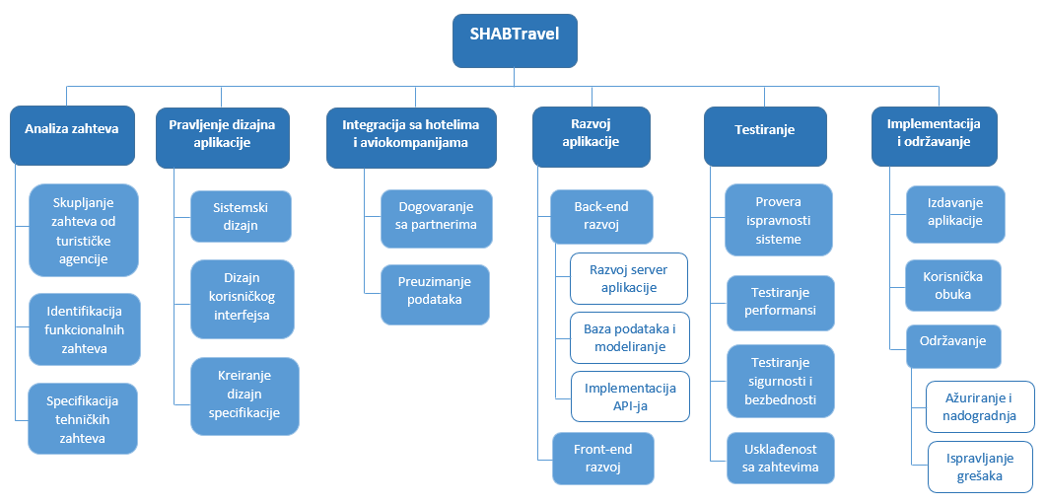
WBS DIJAGRAM

Slide 6


Budžet
January
Plate razvojnog tima
Nabavka hardvera i softvera
Integracija sa hotelima i aviokompanijama
Hosting i održavanje infrastrukture
Testiranje i QA usluge
Podrška nakon puštanja aplikacije u rad
Sigurnosni troškovi
Osiguranje projekta
Režijski troškovi dodatne opreme
Rezerve
Ostali troškovi
TOTAL
40.000 €
12.000 €
2.000 €
2.000 €
11.500 €
17.000 €
4.000 €
4.000 €
2.500 €
10.000 €
5.000 €
110.000 €

Slide 7

Procena rizika
Nefunkcionalna, nebezbedna i nezaštićena aplikacija
Nedostatak tehničke ekspertize
Kršenje ugovora
Povlačenje kadrova
Kvarovi računara i opreme usled prirodnih nepogoda
RPN: 216
RPN: 224
RPN: 84
RPN: 189
RPN: 144

Slide 8

Finansijski pojazatelji
NPV
Period povraćaja
Diskontovani period povraćaja
IRR
Indeks profitabilnosti
328429.84
4
4
33.07%
3.9857

Slide 9

Hvala na pažnji

